Slide 1
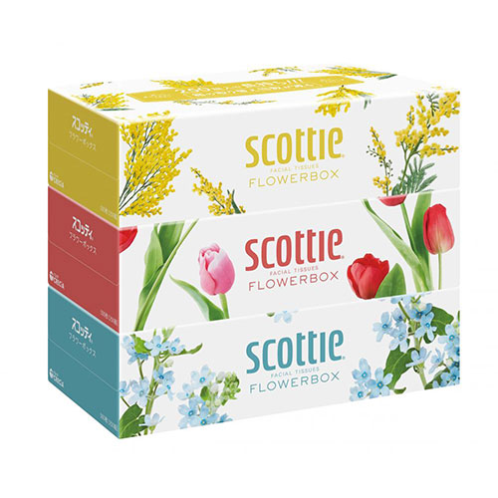
【提案書】
スコッティティシューフラワー250W3個組
特徴
1箱250組入り、3箱組のスコッティティシュー。お肌からワイパー使いまで、日常のあらゆるシーンで使える必須アイテムだからこそ、ノベルティとして高いに人気があります。
納期
納期スペース
仕様
備考：クレシア製品各種取混ぜ5カートン以上でお申し込みください。
お見積
お見積りスペース

